Slide 1
Postup vyhodnocení dat
Uspořádání dat do excelovské tabulky
Porovnání hodnot pomocí box-plotů
Test normality
Test1: Párový test pro nezávislé soubory (sloučená data, nezávisle na vzdálenosti od křížení)
Test2: Párový test pro závislé výběry (závisle na vzdálenosti od křížení)
PCA
ANOVA
Test homoskedasticity

Slide 2
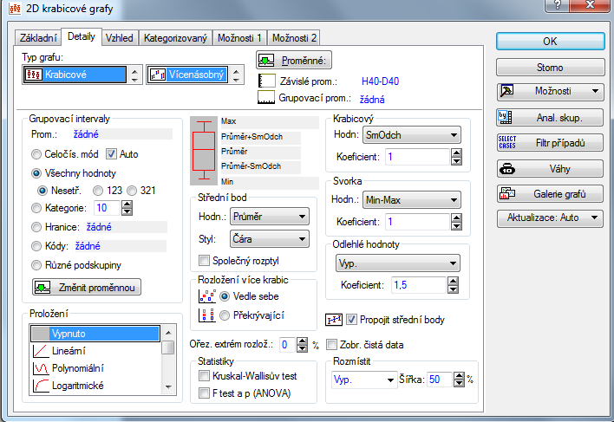
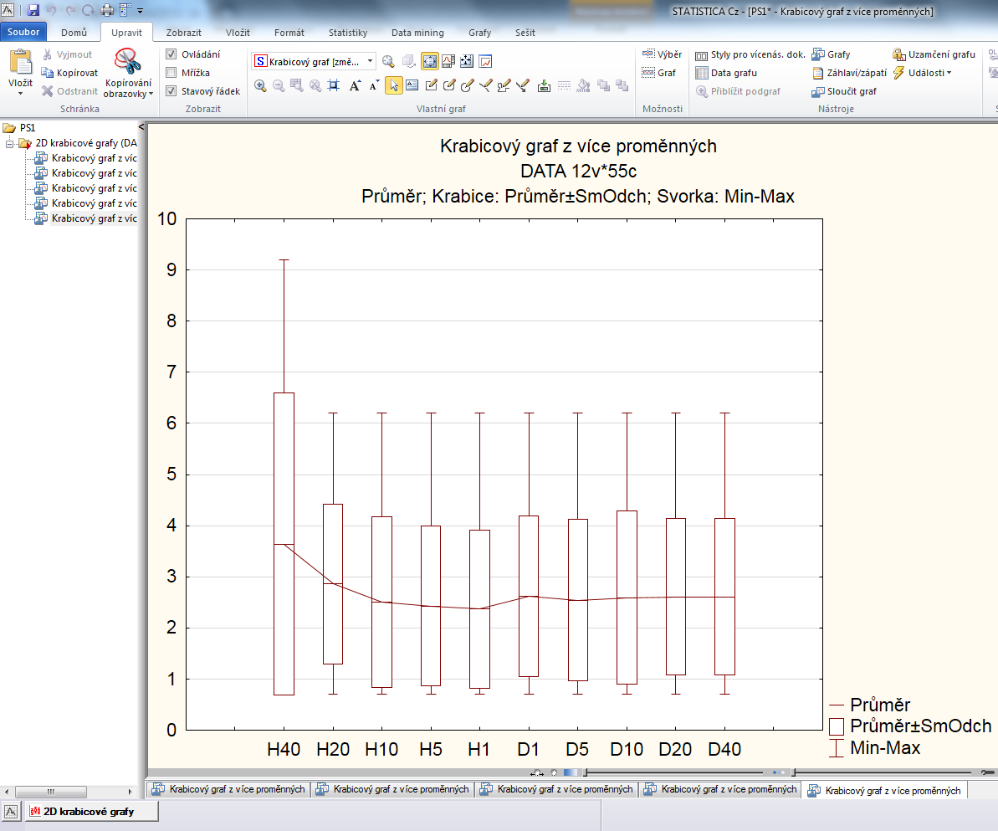
Porovnání hodnot pomocí box-plotů
Nastavte: průměr – směrodatná odchylka – min/max

Slide 3
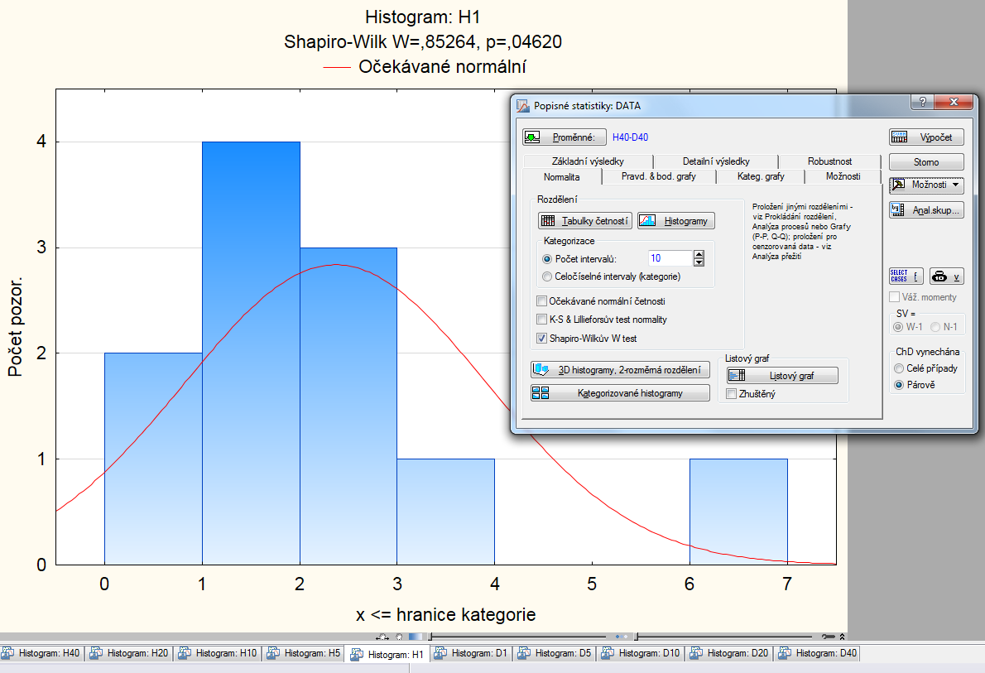
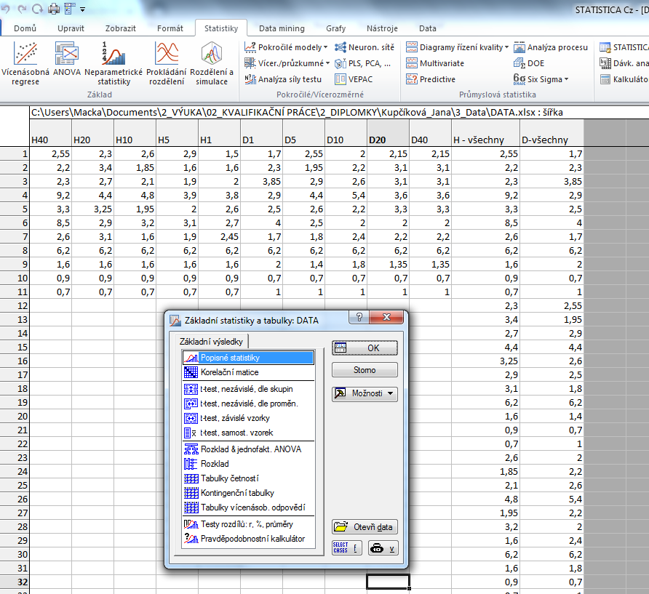
Test normality
Testujte: jednotlivé vzdálenosti od křížení pro zkoumané parametry
H₀: Data mají normální rozdělení

Slide 4
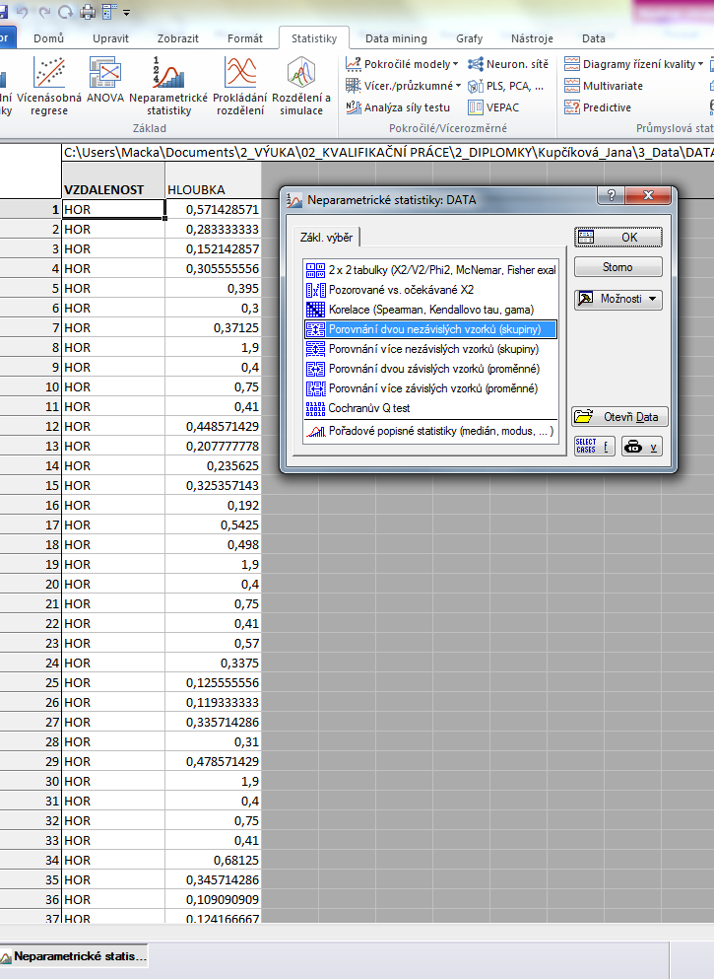
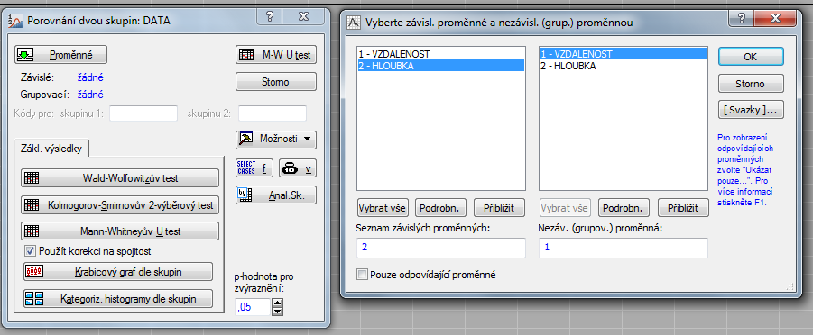
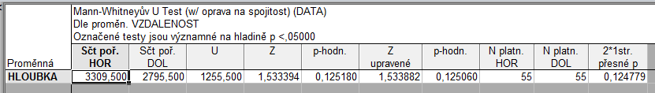
Párový test pro nezávislé soubory
H₀: Mezi hodnotami nad křížením a pod křížením není rozdíl
Mann-Whitneyův test

Slide 5
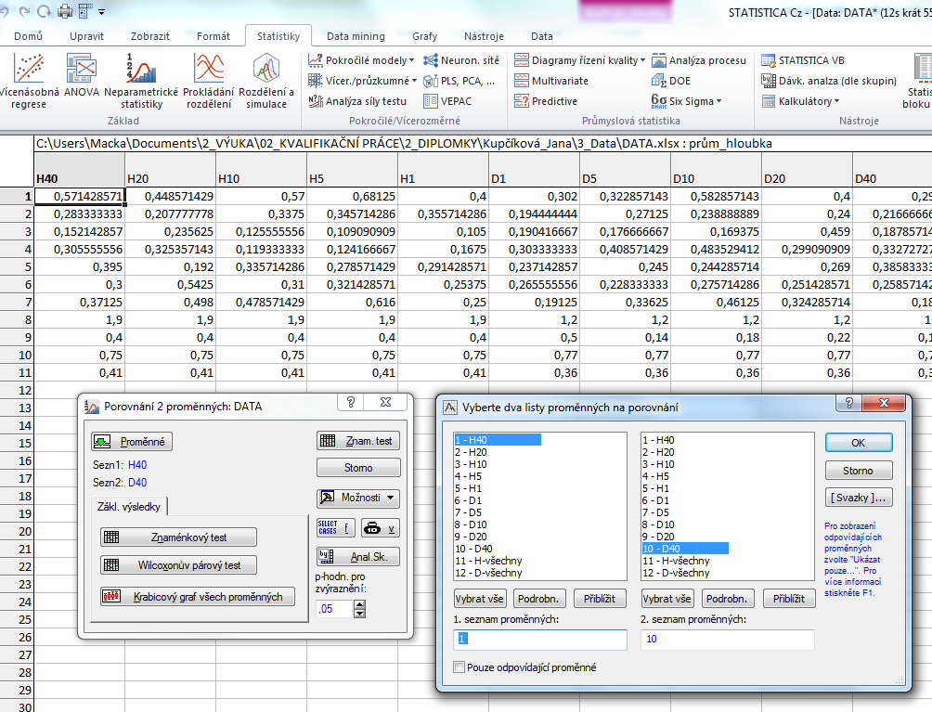
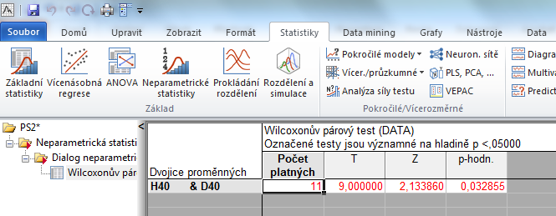
Párový test pro závislé výběry
H₀: Mezi hodnotami ve stejné vzdálenosti nad křížením a pod křížením není rozdíl
Wilcoxonův párový test

Slide 6
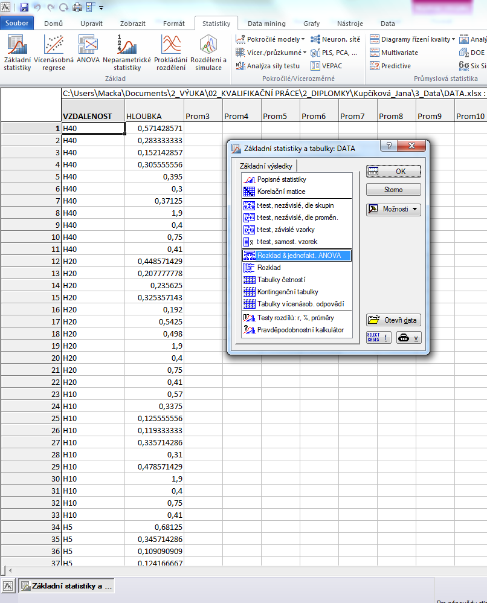
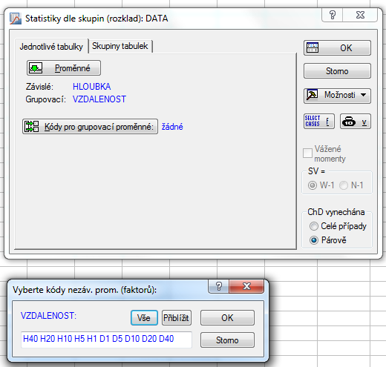
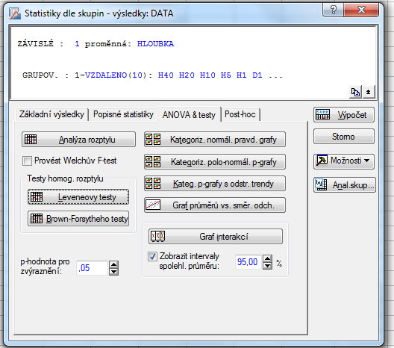
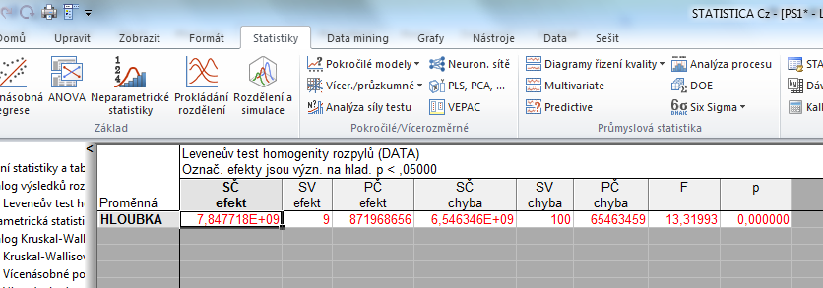
Test homoskedasticity
H₀: Jednotlivé soubory mají stejné rozptyly

Slide 7
Výběr testu pro ANOVU
Homoskedasticita ANO
Test shody středních hodnot (ANOVA)
Homoskedasticita NE
Kruskal-Wallisův test

Slide 8
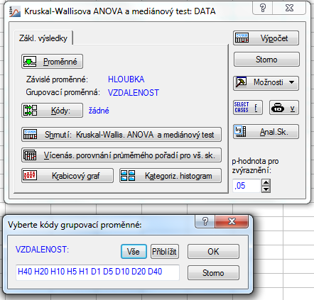
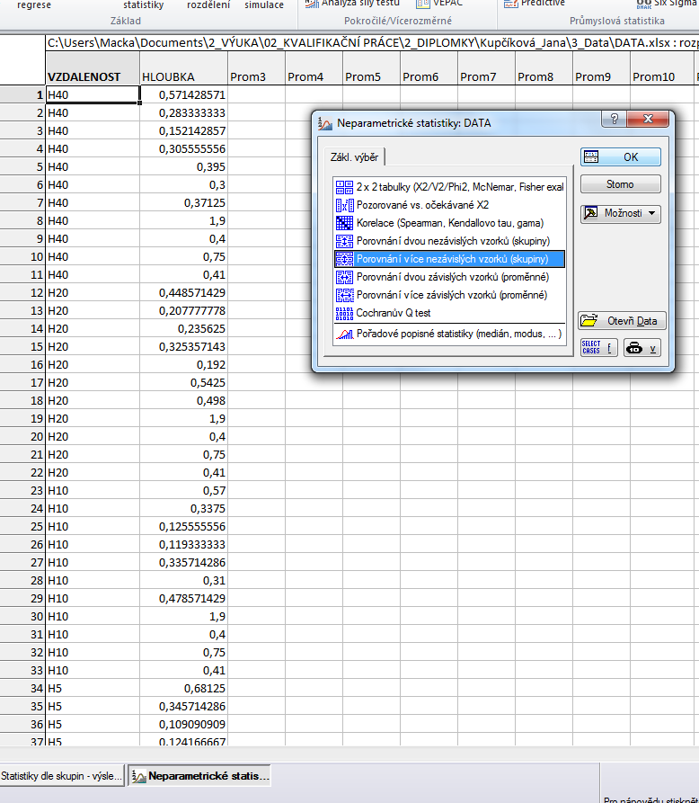
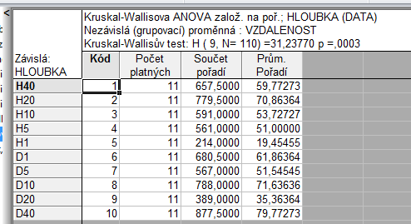
Kruskal-Wallisův test

Slide 9
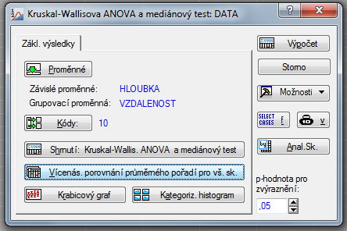
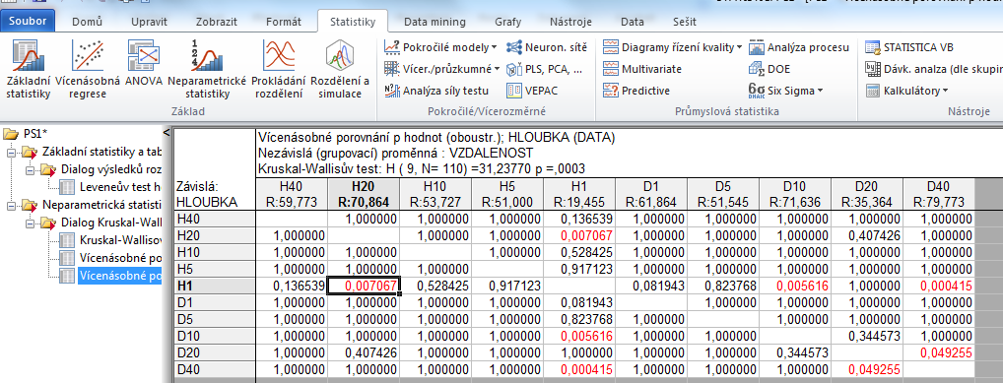
Post-hoc test

Slide 10
Faktorová analýza
Vytvořte dva soubory: nad křížením, pod křížením; tyto soubory vyhodnoťte zvlášť
Porovnejte počet významných faktorů a jejich strukturu (které skutečné proměnné reprezentují) mezi oběma soubory
Faktorům přidejte název podle reprezentovaných skutečných proměnných, proveďte interpretaci

Slide 11
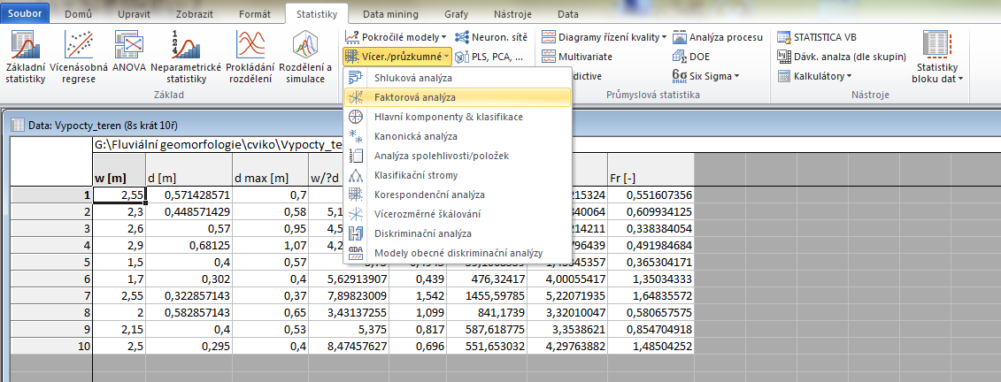
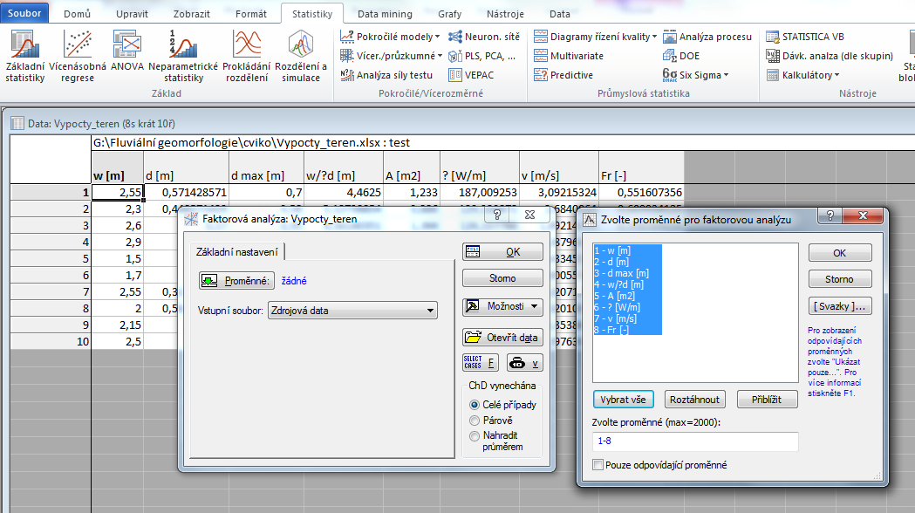
spuštění analýzy
+
zadání proměnných

Slide 12
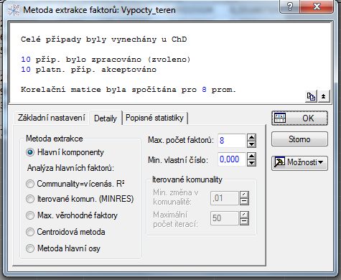
Změnit podle celkového počtu proměnných ve výpočtu
Změnit na hodnotu nula

Slide 13
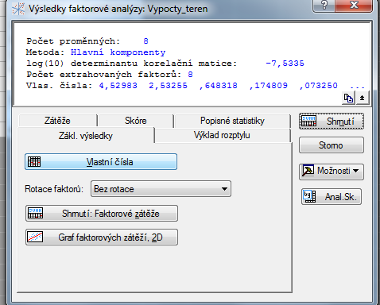
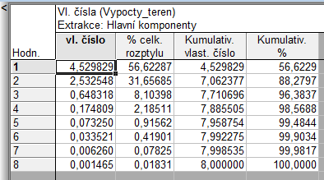
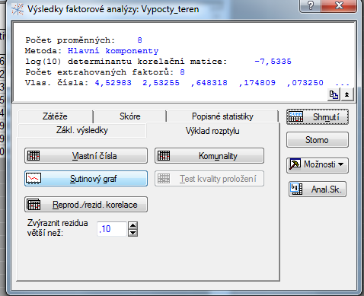
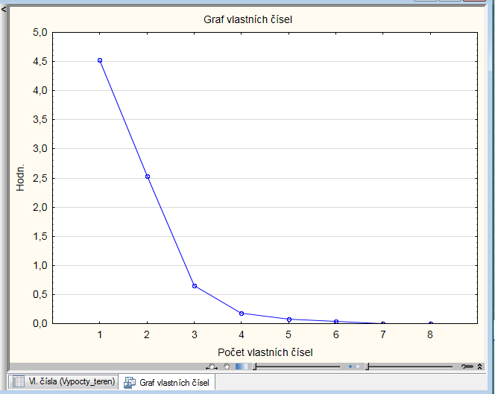
Zachovány mají být pouze faktory s eigenhodnotou ≥ 1
Podle tabulky tedy dva faktory, které vysvětlují cca 88 % rozptylu v datech
Podle scree grafu by ale přicházely v úvahu až tři faktory

Slide 14
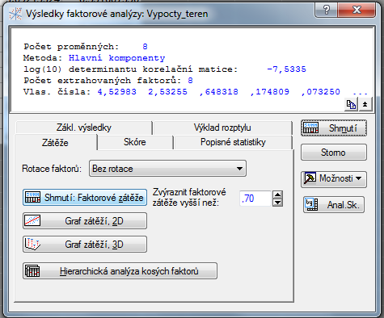
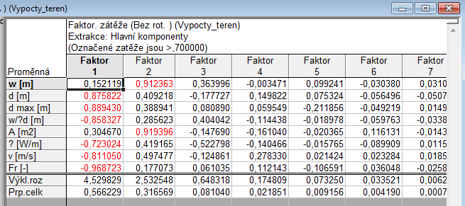
Výpočet faktorových zátěží
Prozatím ponechat volbu „Bez rotace“
Zatím neměníme ani počet faktorů na kartě „Metoda extrakce faktorů
Síla vztahu mezi původními proměnnými a faktorem (latentní proměnnou)
S výsledkem nejsme zatím příliš spokojení (příliš mnoho proměnných pod faktorem 1, které jsou vzájemně korelovatelné), provedeme ještě výpočet s rotací matice zátěží

Slide 15
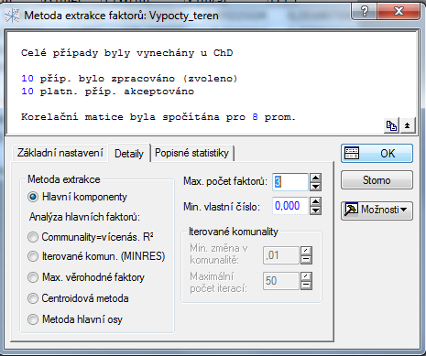
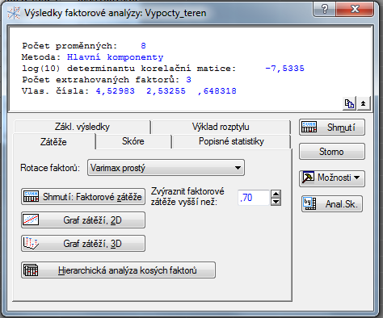
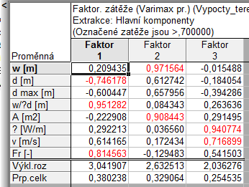
Hledání struktury v datech (postup s rotací matice zátěží)
Snížíme počet faktorů na tři, resp. dva
U rotace faktorů vybereme možnostu „prostý varimax“
Interpretaci našich dat provádíme pomocí tabulky po rotaci matice zátěží
Proměnné s vysokou zátěží sdružené pod jedním faktorem spolu nekorelují, vysvětlují variabilitu pro daný faktor

Slide 16
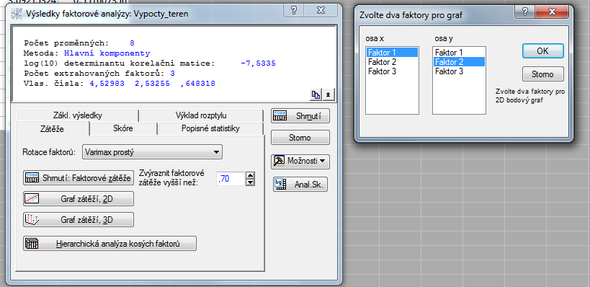
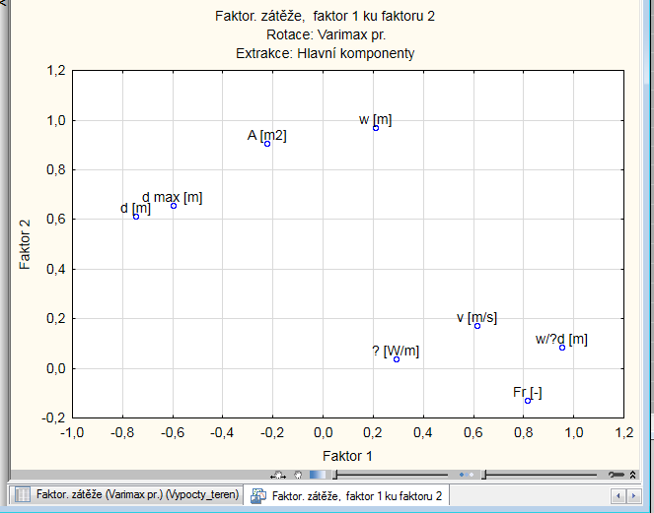
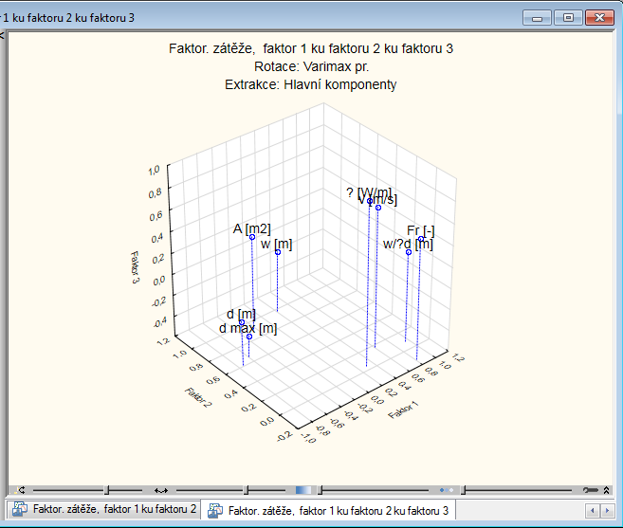
Výsledek lze ještě interpretovat pomocí grafu zátěží

